Slide 1

Veřejná ekonomika a správa a Francouzský jazyk pro hospodářskou činnost
+
Prezentace bakalářského programu

Slide 2
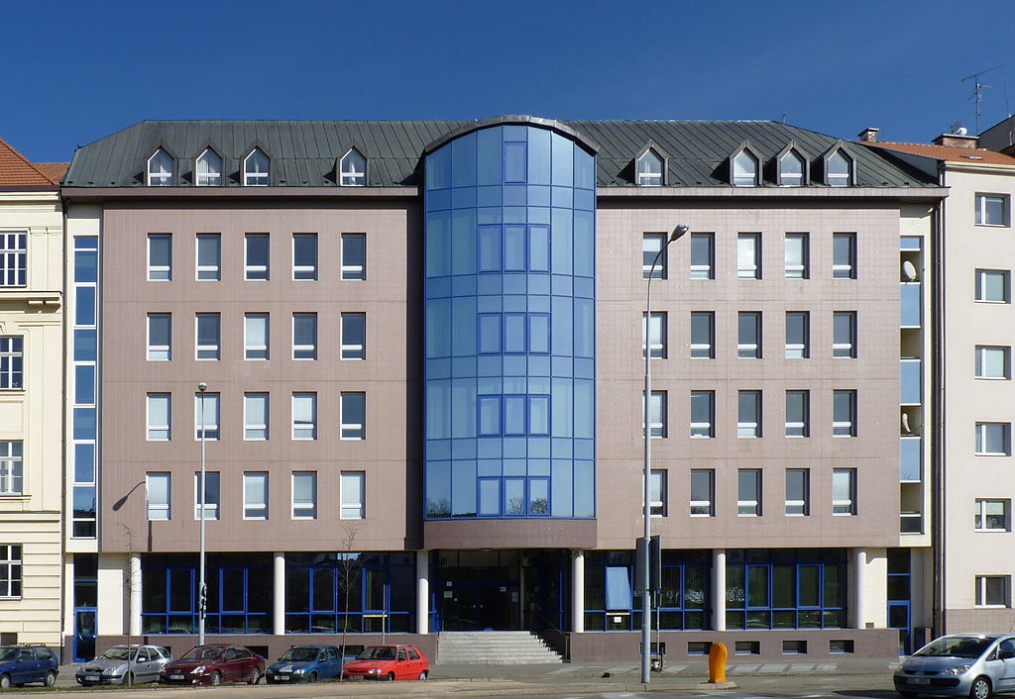
Obsah studia na PdF MU
Lingvistický modul :
  Fonetika, Morfologie, Syntax
Kulturně-historický modul :
  Historie, Geografie, Literatura
Komunikační modul :
  Praktický jazyk, Ústní a písemný projev
Odborný modul :
  Odborný jazyk (obchod, administrativa, diplomacie, finance), Obchodní korespondence

Slide 3
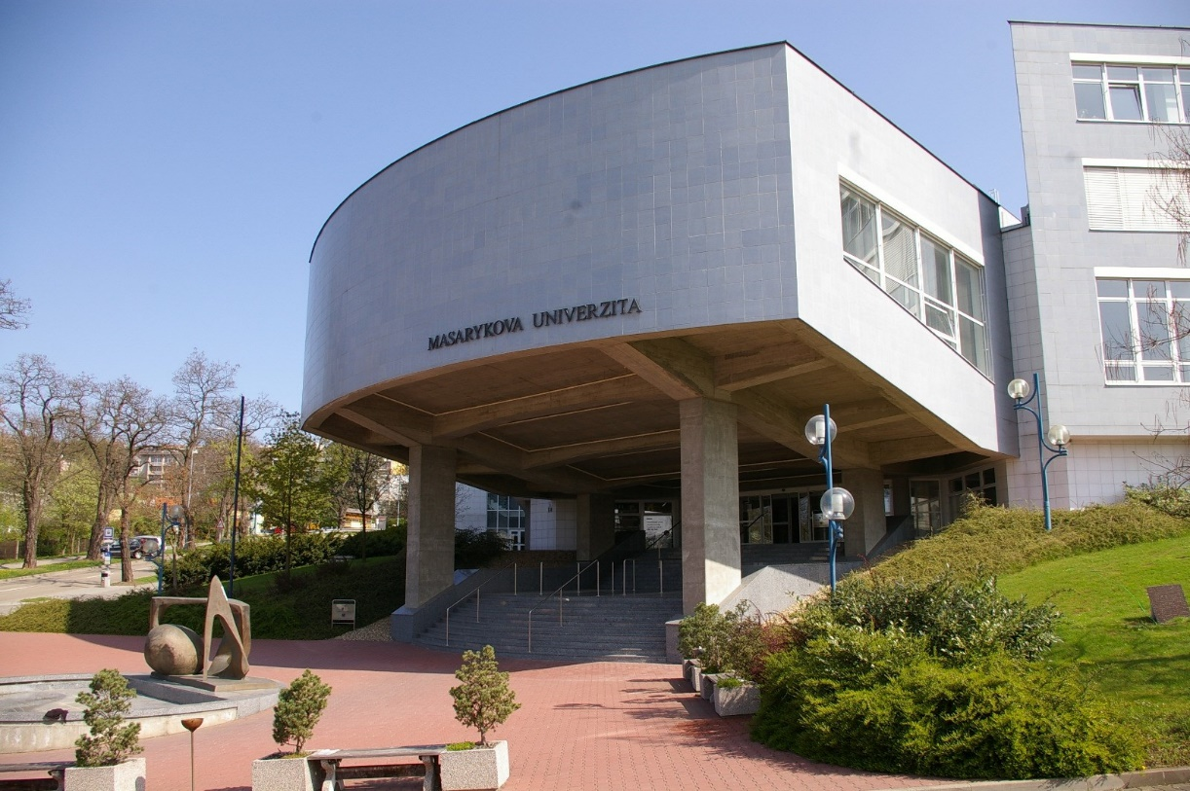
Obsah studia na ESF MU
Ekonomický modul:
  Makroekonomie, Mikroekonomie, Veřejná ekonomie, Hospodářská politika, Dějiny ekonomických teorií
Finanční modul:
  Základy financí, Finanční řízení, Veřejné finance
Správní modul:
  Veřejná správa, Veřejné politiky
Modul řízení:
  Základy managementu, Základy marketingu
Právní modul:
  Základy práva, Právo EU,
Matematický modul:
  Matematika, Základy ekonometrie, Statistika

Slide 4
Přijímací zkoušky
Test studijních předpokladů
Písemná zkouška z FJ v rozsahu gymnaziálních osnov
(gramaticko-lexikální část, porozumění čtenému textu, reálie)
(Studenti s certifikátem DELF B2 (či vyšším) nemusí absolvovat test z FJ.)

Slide 5
Absolventi programu – další studium
ESF MU
  MFTAP Veřejná správa (L'Administration publique)
  Hospodářská politika
  Hospodářská politika a správa
  Podniková ekonomika a management
  Veřejná ekonomika a správa
  Veřejná ekonomika
PdF MU
  Učitelství FJ pro 2.stupeň ZŠ
FF MU
  Překladatelství a tlumočnictví
  Učitelství FJ pro SŠ

